Slide 1


Gryffinium
Travail de Bachelor
Quentin Forestier
Notes:
Bonjour à tous,
Aujourd’hui je suis fier de vous présenter mon travail de Bachelor que j’ai pu effectuer durant ce dernier semestre.

Slide 2
Sommaire
Objectif
Architecture globale
Démonstration
Problèmes rencontrés
Améliorations possibles
Conclusion
Meta schéma
Technologies
Notes:
Je vais tout d’abord rappeler l’objectif
Décrire l’architecture globale
Parler plus précisément des technologies les plus importantes
Puis vous décrire le meta schéma, qui contient son lot d’informations
Enfin je vous montrerai le résultat de mon travail au travers d’une démonstration
Une fois que serez dans le contexte grâce à la démo, je vous parlerai des problèmes rencontrés, résolu ou non
Nous aurons donc fait le tour des choses effectuées les plus importants, mais pourquoi ne pas pensé plus loin avec les améliorations possibles ?
Et enfin la conclusion de ce travail de Bachelor, qui j’espère ne sera pas la fin de ce projet.
Problèmes rencontrés : restants et résolus
Conclusion : rapport de tests, résumé du travail effectué, conclusion perso

Slide 3

Objectif
Éditeur de diagrammes de classes
Disponible sur le web
Collaboratif
Simple d’utilisation
Notes:
Pour résumer très brièvement mon travail
Editeur de diagramme de classes UML
Disponbile au travers d’un navigateur, sur le web
Collaboratif, c’est-à-dire qu’il est possible de modifier le diagramme à plus en même temps
Et enfin simple d’utilisation, afin de perdre le moins de temps possible

Slide 4

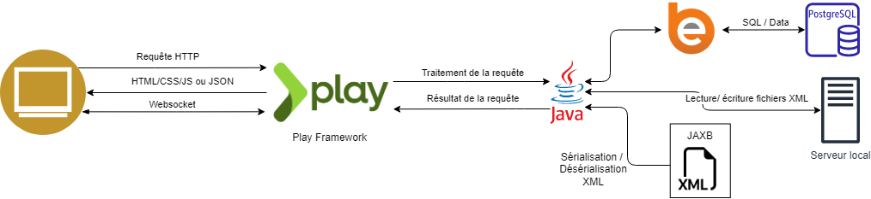
Architecture globale
Notes:
Parlons tout d’abord de l’architecture
C’est une architecture mutli tier, comprenant la couche présentation, métier et données
Les couches présentations et métier communiquent grâce à des requêtes HTTP, et des dtos afin de transmettre les informations. Play, que je vais détailler dans la suite de cette présentation, permet notamment de gérer les requêtes HTTP afin d’exécuter des fonctions Java.
Ces fonctions Java effectuent l’action demandé, en ayant chercher les informations, si besoin, dans des fichiers XML ou dans une base de données PostgreSQL.
Il est cependant intéressant de noter que l’application utlilise également des websockets. Ceux-ci permettent les modifications instantanées. Les transmissions Webscoket sont fait via des commandes, qui sont parsé en Java avant d’être exécuté.
Chaque commande requiert des droits, et à un champ d’utilisateur concerné.
La commande de modification par exemple demande des droits d’écriture, et concerne tous les utilisateurs connectés.
Une commande de sélection, afin de récupérer le diagramme lors de la connexion au websocket, ne requiert que les droits de lecture, et ne concerne que la personne qui le demande.
Les données reçues via le websocket dans la couche présentation sont mises en forme grâce à une librairie JavaScript nommée JointJS, que je vais vous décrire tout bientôt.

Slide 5

Technologies

Slide 6

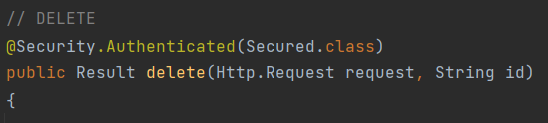
Play Framework
Framework Web
Moteur de templating
Gestion des requêtes HTTP
Dispositif de sécurité
Notes:
Comme dit précédemment, play est utilisé pour gérer les endpoints HTTP. Par exemple, pour avoir accès à un projet, on utilise la requête http /projects/:uuid, ou «:uuid» est le paramètre, dans le cas du projet, l’id du projet.
La fonction «project» du controller «ProjectController» sera allé executée.
Le moteur de templating permet de générer une page HTML avec le contenu disponbile sur le serveur facilement. Dans le cas de Play, il suffit de transmettre dans la réponse les variables souhaitées, et les récupérer dans le fichier Scala HTML.
Play met également en place des dispositif de sécuirité. Il est possible de demander à ce qu’un utilisateur soit connecté afin d’avoir accès à un endpoint HTTP. Comme on peut le voir sur l’image, lors de la suppression d’un projet, il est nécessaire d’être connecté. Utilisé cette annotation transforme également la requête en récupérant les informations de l’utilisateur placé dans le token. Il est alors ensuite possible de récupérer ces informations pour effectuer d’autres vérifications.

Slide 7

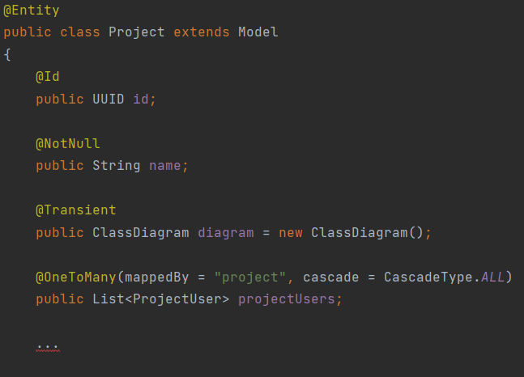
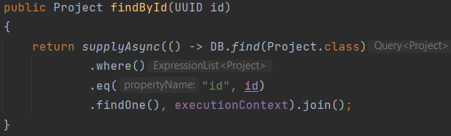
EBean
ORM
Simple d’utilisation
Fonctionne avec PostgreSQL
Fonctionne avec des annotations
Notes:
C’est un ORM, donc il permet de s’abstraire des requêtes SQL
Il est simple à mettre en place, surtout avec Play. La documentation Play le recommande, et montre comment le mettre en place
Utilise des annotations, qui sont représentent les données *décrire les annotations*

Slide 8
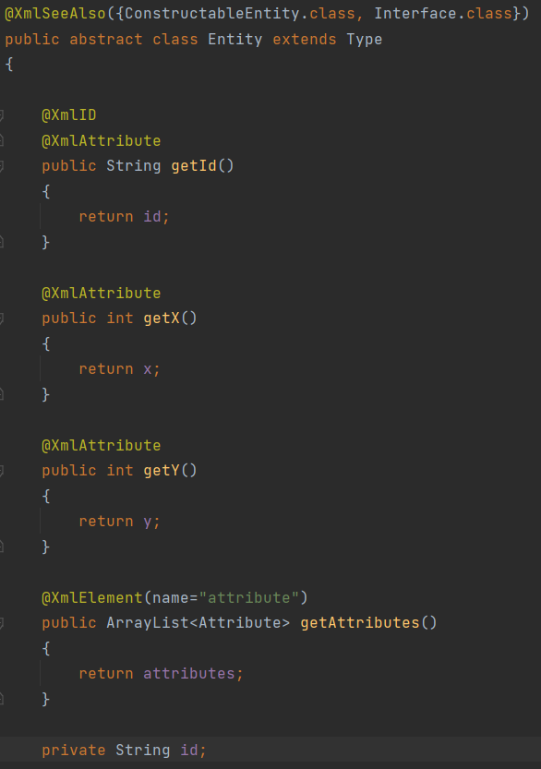
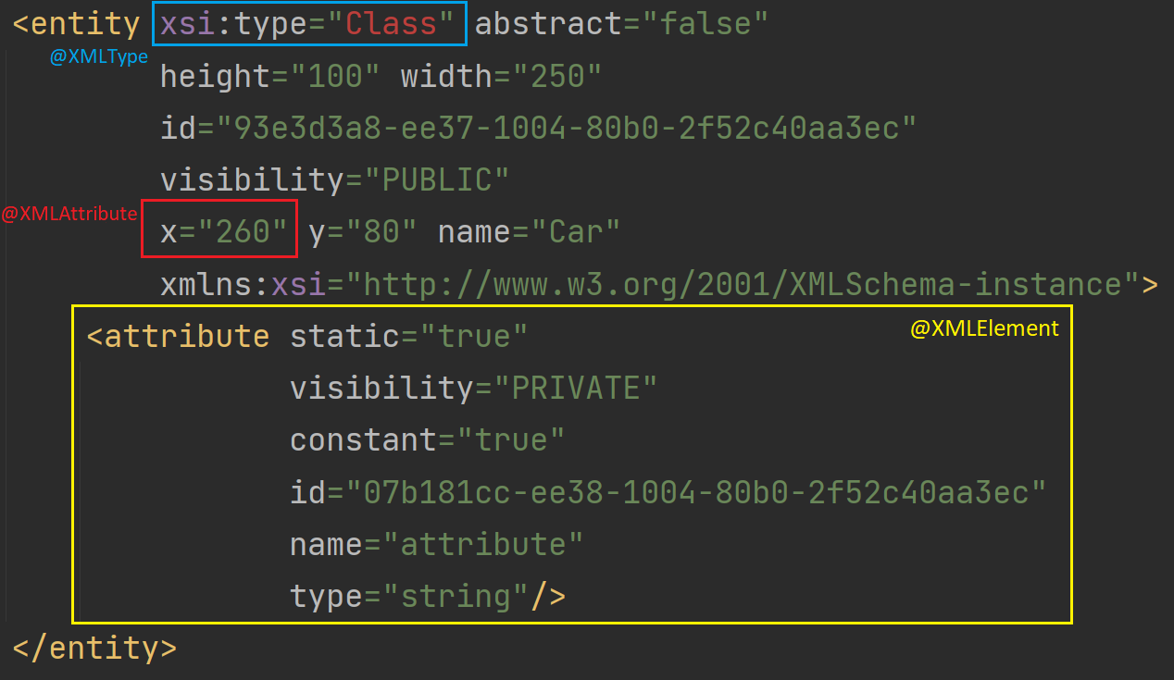
JAXB
Permet la sérialisation / désérialisation XML
Fonctionne avec des annotations
Gère les notions d’héritage
Notes:
Annontation, comme pour l’ORM. Décrit comment son stockées les données. *décrire annotaion*
Pour ce qui est de la gestion d’héritage, il est bien entendu sûr qu’on ne stock pas la partie «Entity» a un endroit, et la partie Class à un autre avec la référence sur l’entité. Mais JAXB note à quelle entité cela correspond et pourra la restituer.

Slide 9

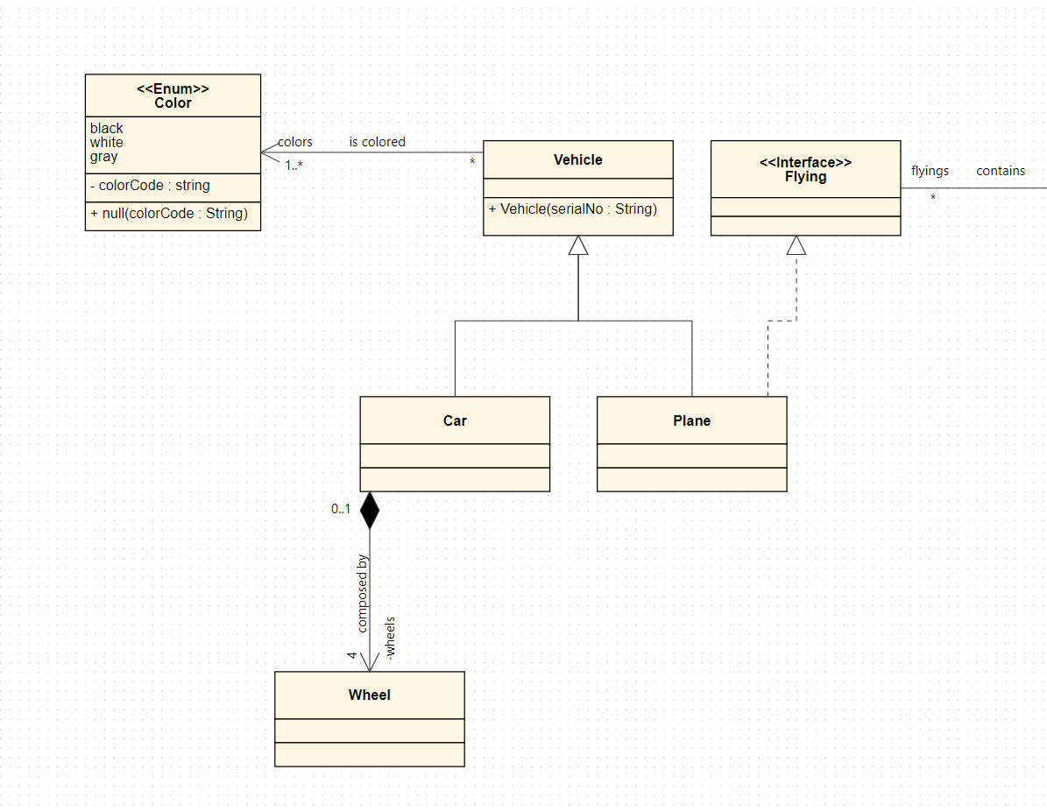
JointJS
Canvas pour l’éditeur de diagrammes
Gestion des événements
Gestion des éléments et liens
Notes:
JointJS, le sauveur et le cauchemar. Il m’a permis de faire la plus grande partie de l’éditeur simplement et simple d’utilisation.
Cependant, lorsqu’on le titille un peu, la documentation ne suffit plus, il faut aller voir le code source et perdre du temps.

Slide 10

Meta schéma

Slide 11
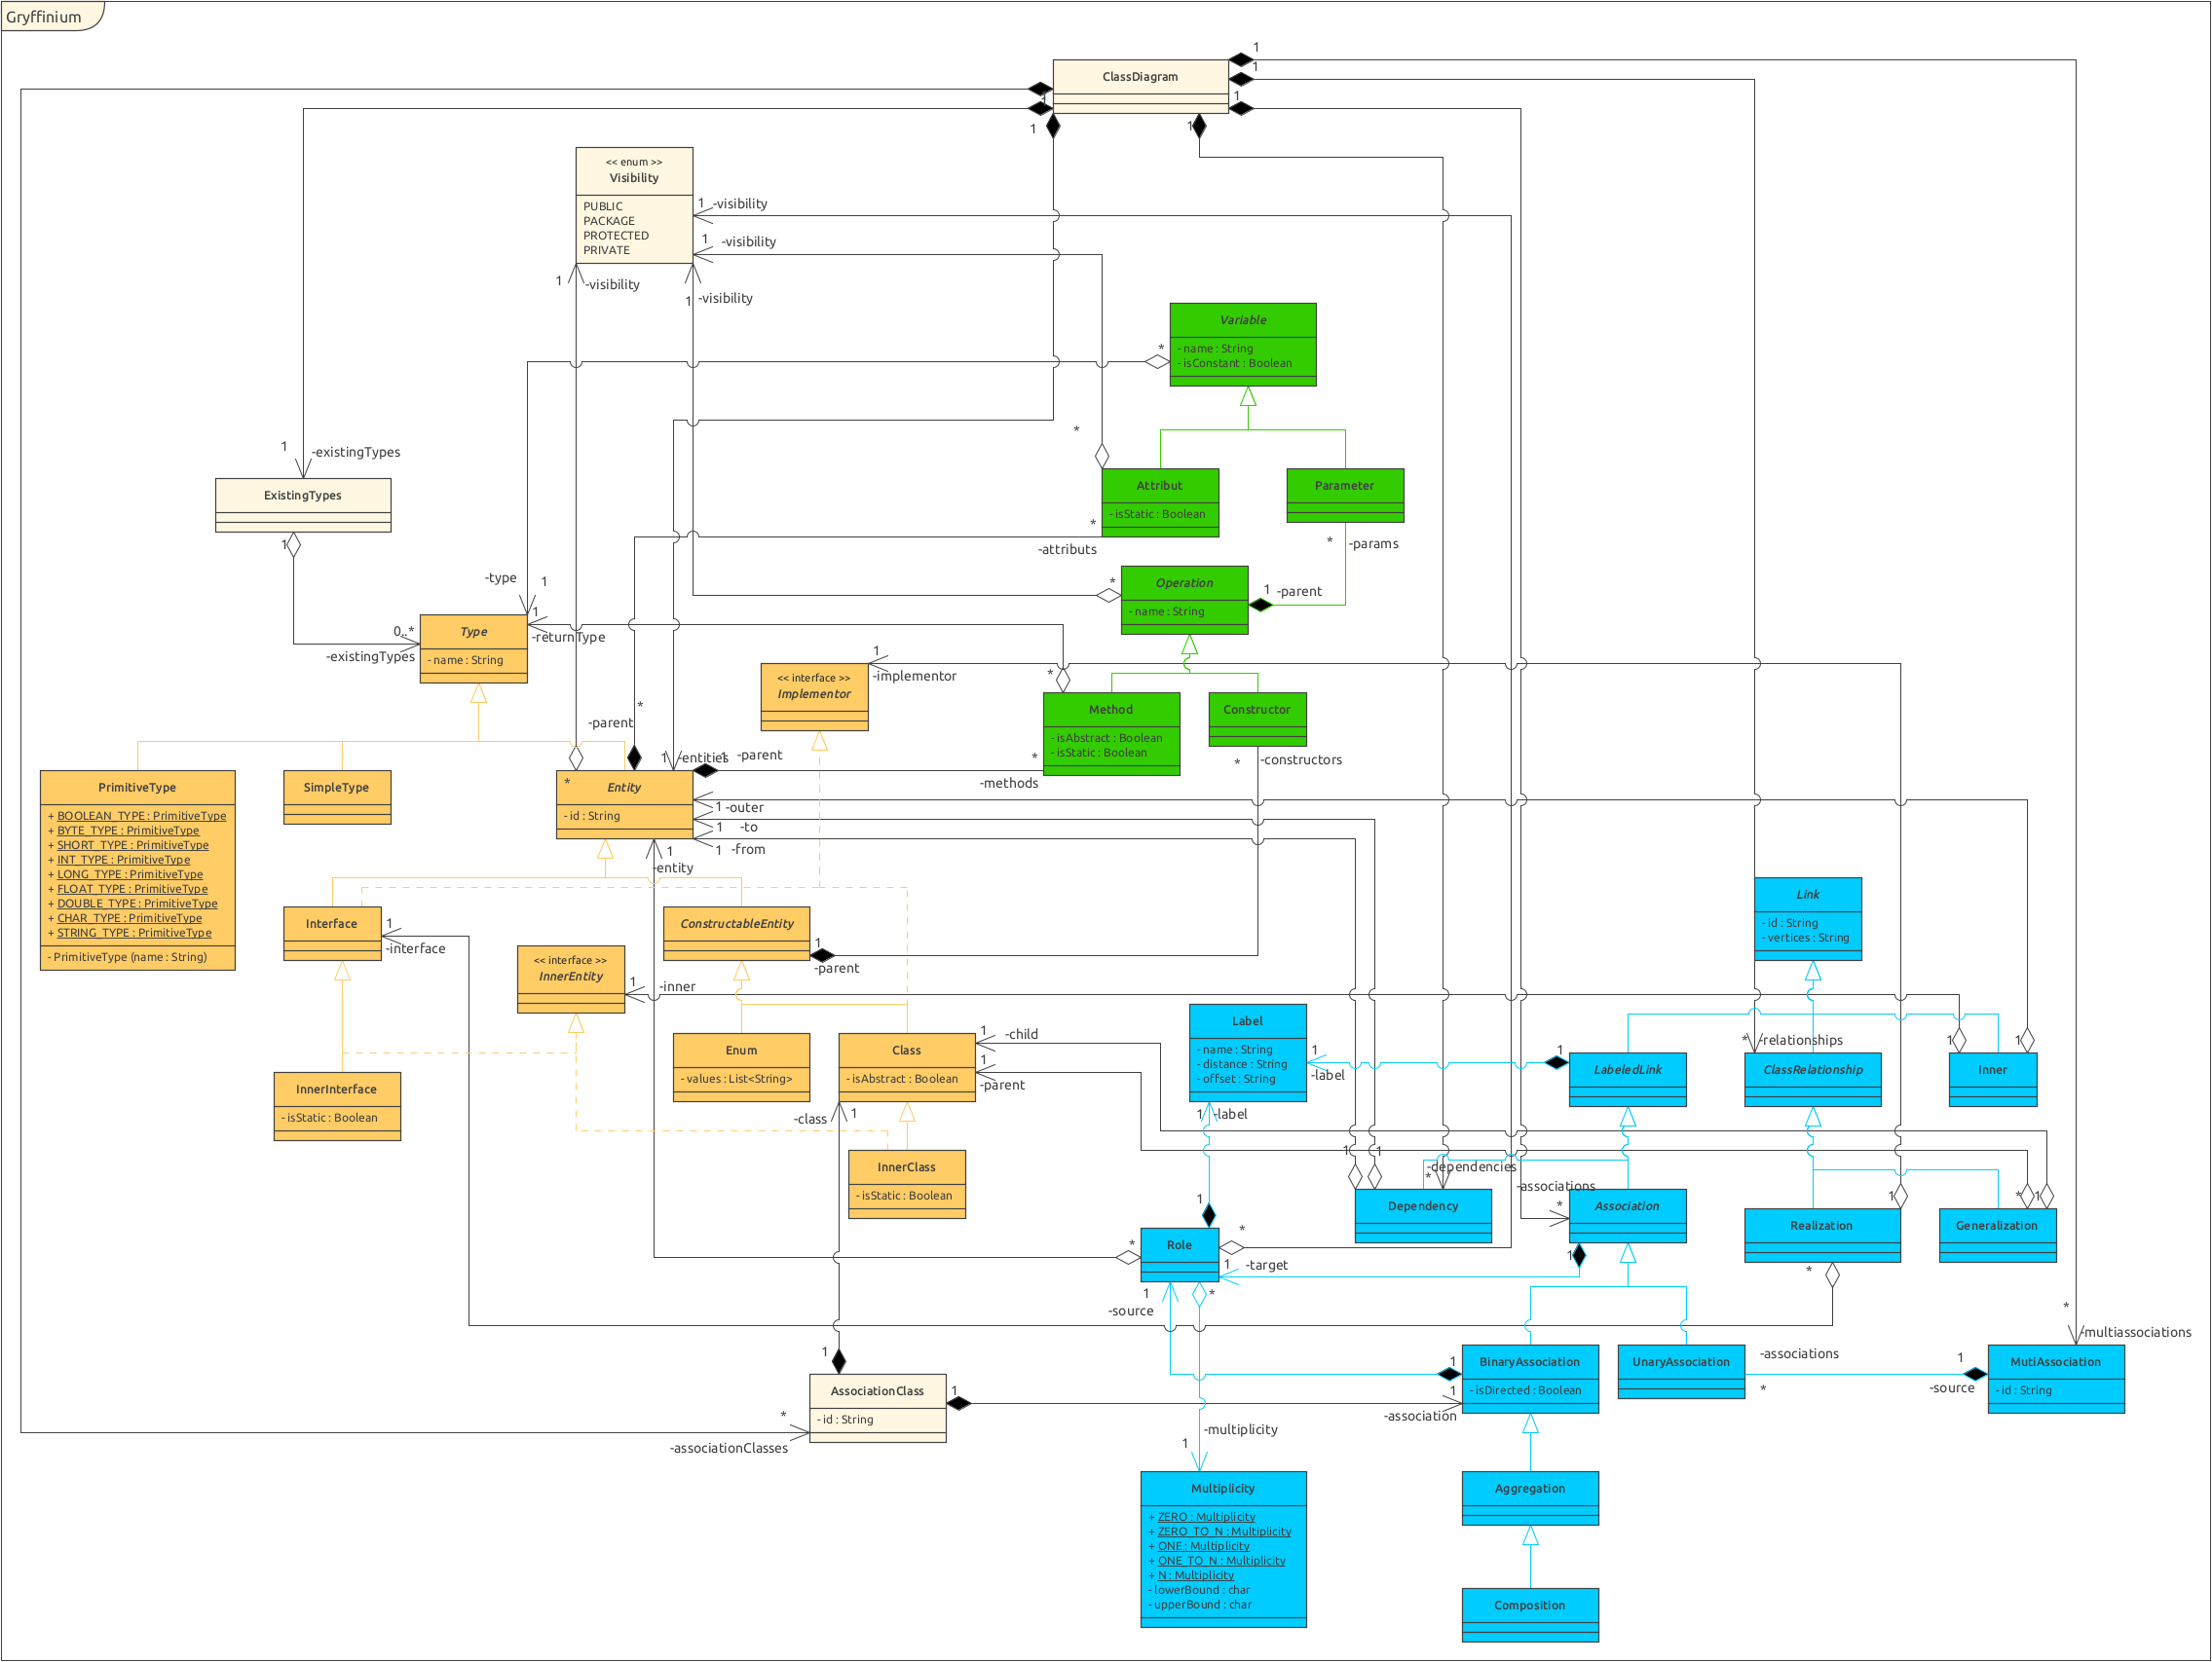
Notes:
Je ne vais pas m’attarder sur le meta schéma complet, car il n’est pas très lisible et ne ferait qu’embrouiller
Je peux cependant le faire passer

Slide 12
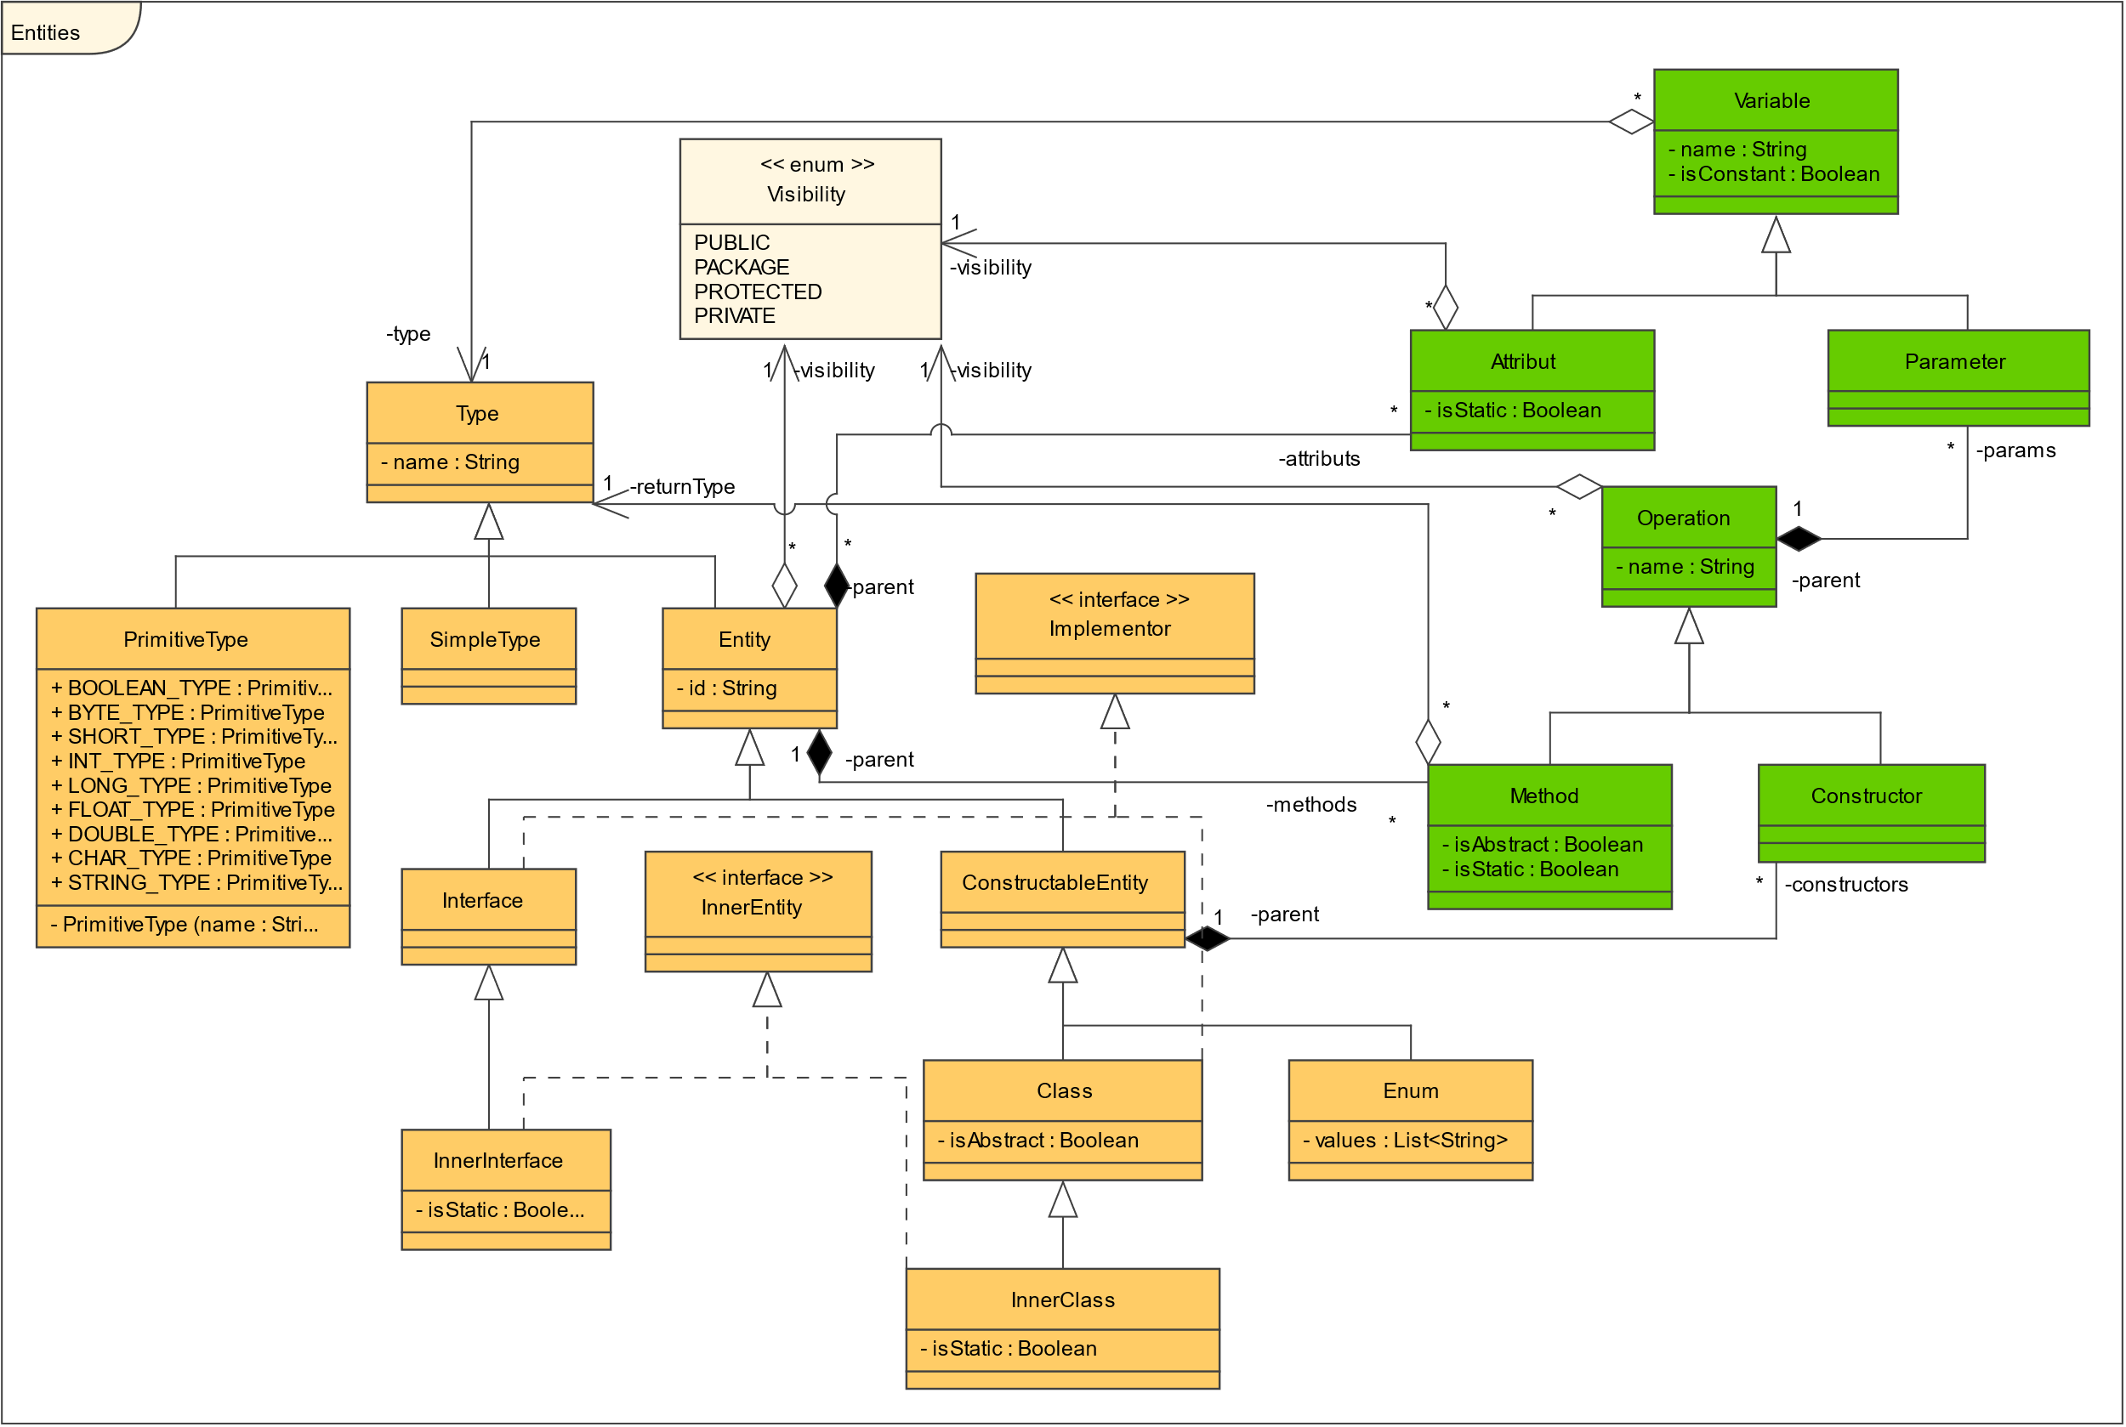
Entités
Notes:
Toutes les entités sont des types. Cela permet ensuite de pouvoir les référencer dans les attributs d’une autre classe, dans un paramètre ou autre.
Cependant, les types primitfs existent. Cela fonctionne comme une enum, mais avec le nom du type en supplément.
SimpleType permet de pouvoir faire référence à une classe qui n’est pas dans le diagramme. Dans ce diagramme, la classe sera donc simplement représenté par une String
Les interface Implementor et InnerEntity permettent de pouvoir gérer les bonnes connexions avec les liens d’un diagramme. Par exemple, une enumération ne peut pas implémenter une interface.

Slide 13
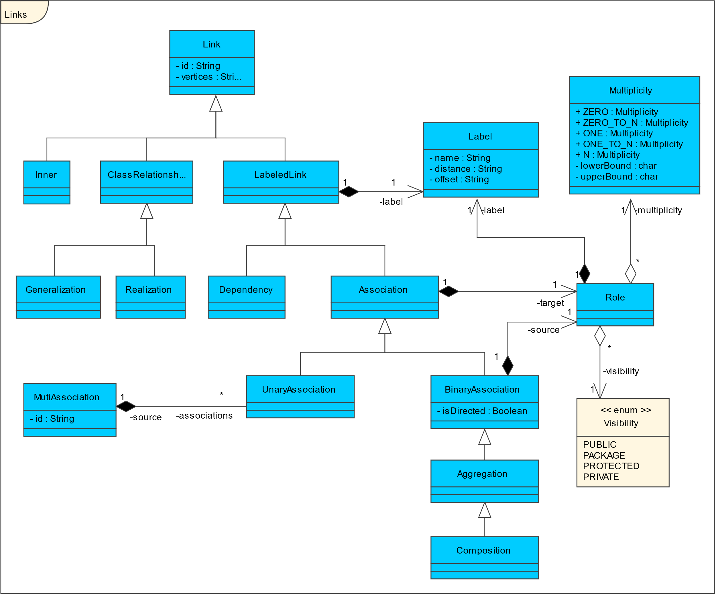
Liens
Notes:
Les liens d’un diagramme de classes UML n’ont pas forcément de points communs. A part visuellement, et c’est pourquoi ils héritent tous de Link.
L’héritage est donc plus pour les informations visuels.
Ils ont cependant tous des sources et cibles différentes, ce qui les rends très différents et ayant des cas à gérer différents.
Il faut que je souligne l’utilisation de la classe Rôle, qui permet d’unir un label, pour afficher le nom du rôle, une multiplicté, une visibilité.
Les mutli associations sont en fait un container d’association Unaire. Les associations unaires sont connectés à 2 éléments, l’un est une entité, l’autre un losage représentant la mutli association. Or, un rôle n’est pas utile du coté du losange.

Slide 14
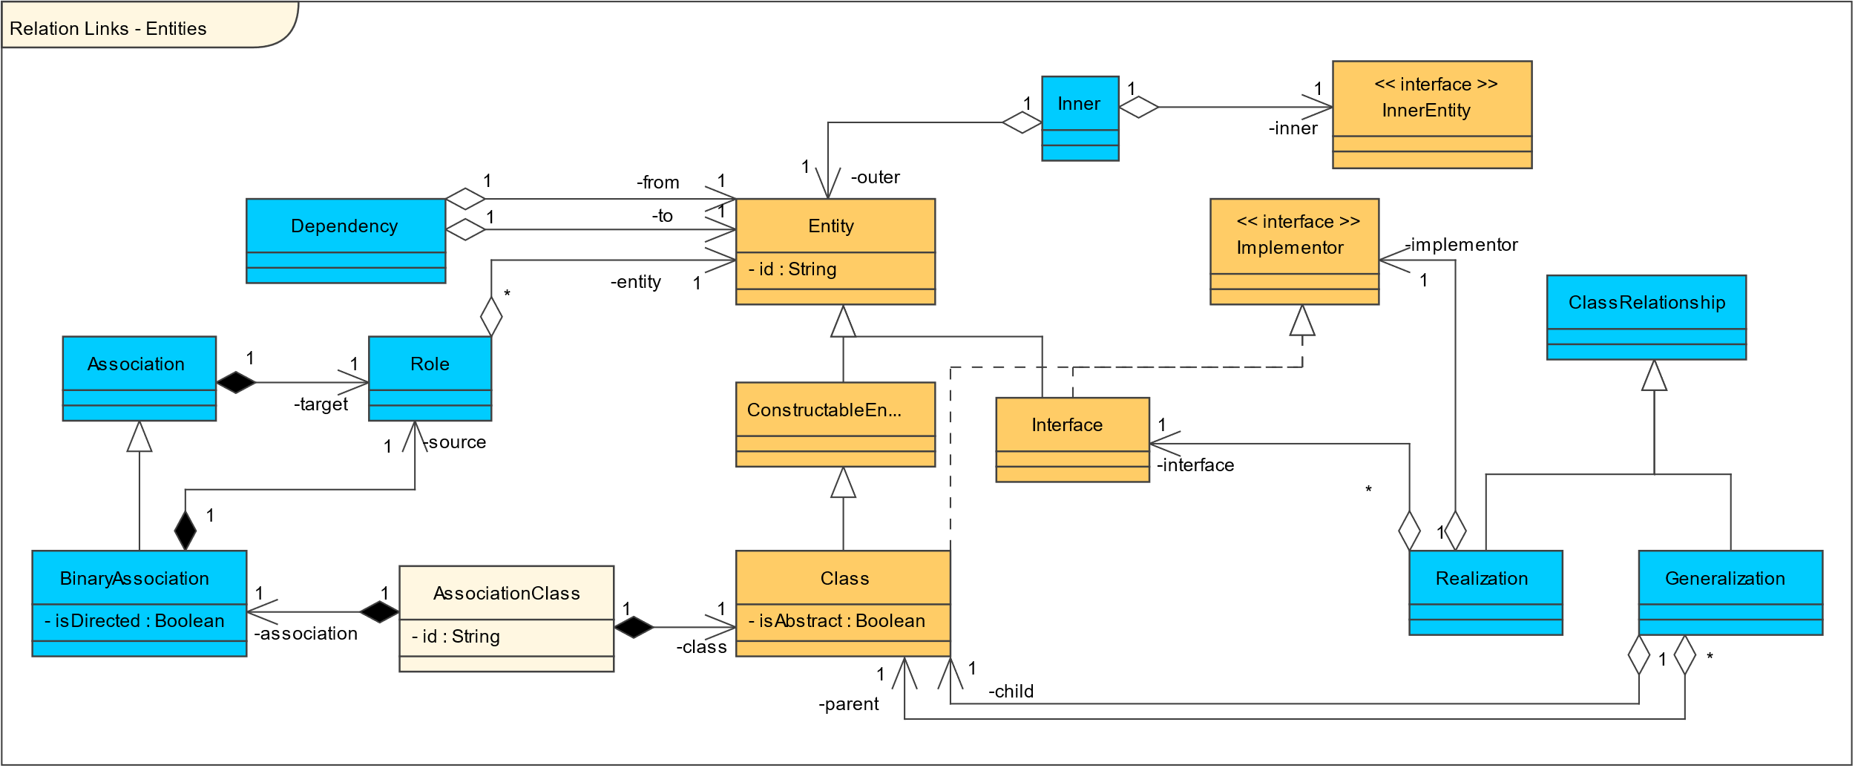
Interconnexions

Slide 15
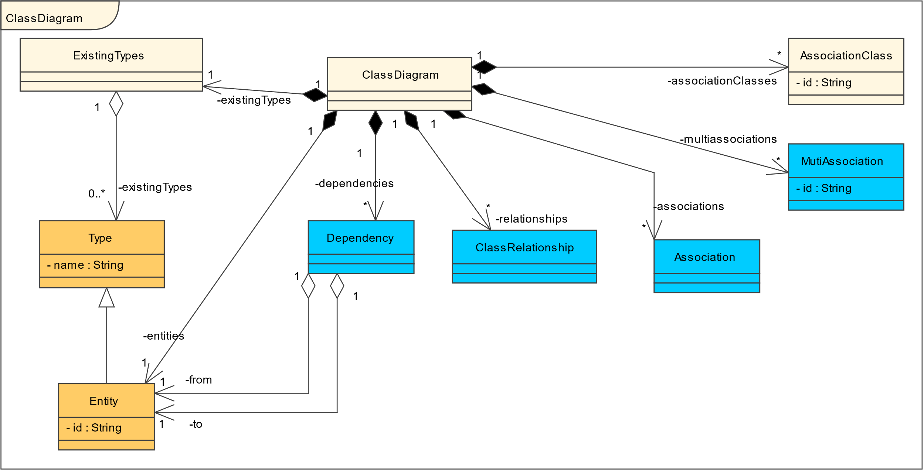
Diagramme de classes
Notes:
On voit qu’un diagramme de classes possède une liste de différentes choses, entités, dépendences, etc..
Il possède surtout un objet qui repertorie les types existants, afin de pouvoir récupérer leur référence, ou d’éviter que 2 types aient le même nom.

Slide 16



Démonstration

Slide 17

Problèmes restants
Mettre le projet dans un container
Éditer directement sur le schéma
Problème de concurrence lors de l’édition d’un même champ
Notes:
Il serait pratique de pouvoir avoir le projet dans un docker, afin de pouvoir simplement lancé un docker-compose et de pouvoir faire tourner le projet en entier
L’édition sur le schéma est LE point à résoudre, car je n’ai pas réussi à le mettre en place, bien que j’ai pu trouver une solution pour y arriver mais que la contrainte temps ne m’a pas permis de réaliser.
La concurrence pourrait toujours être meilleure, mais après des tests à plusieurs utilisateurs, nous sommes arriver à la conclusion que le problème était surtout de ne pas savoir ce qu’était en train de faire les autres utilisateurs.

Slide 18
Problèmes résolus
Compréhension de JointJS
Documentation pas complète
Difficile d’avoir accès à tous les événements
Compréhension des Websockets
Gestion de la fermeture des Websockets
Notion des acteurs
Notes:
Obligé d’aller dans le code source pour comprendre comment était effectué certaines choses
Documentation très bonne en surface, mais si on veut pousser un peu plus loin, on voit qu’il y a des manques.
Très peu travaillé avec les websockets, c’était un challenge que je me suis lancé de pouvoir les utiliser dans mon TB. Comprendre qu’une commande ping était obligatoire dès le début m’aurait permis de ne pas m’arracher les cheveux
Et bien sur les acteurs, qui permettent d’avoir plusieurs projets ouverts en même temps. Ils sont le points clé de la bonne gestion des websockets, et je remercie Jerome, ici présent, qui m’a bien aiguillé.

Slide 19

Améliorations possibles
Ajouter l’authentification EduID
Vérification de l’email
Gestion de la panne
Éviter un maximum d’échange client - serveur
Annulation de la dernière action
Notes:
Tout est dit sur la slide

Slide 20

Conclusion
<
Notes:
On pourrait aller encore plus loin :
Imaginer qu’on puisse exporter les sources
Avoir plus que les diagrammes de classes
J’ai appris beaucoup de chose pendant ce projet, et j’aimerais beaucoup le mené à une version publiable en production, parce que je pense qu’il le mérite.
Je pense également aux futurs élèves de cette école, qui doivent réaliser une multitude de diagrammes de classes et qui pourraient gagner un temps non négligeable en effectuant les diagrammes à plusieurs.
Et j’avoue que je serais fier de pouvoir utiliser ma propre application dans la suite de ma vie.
Et c’est pourquoi, c’est une conclusion de mon travail de Bachelor, mais j’espère que ce n’est pas la fin de mon projet.

